Slide 1
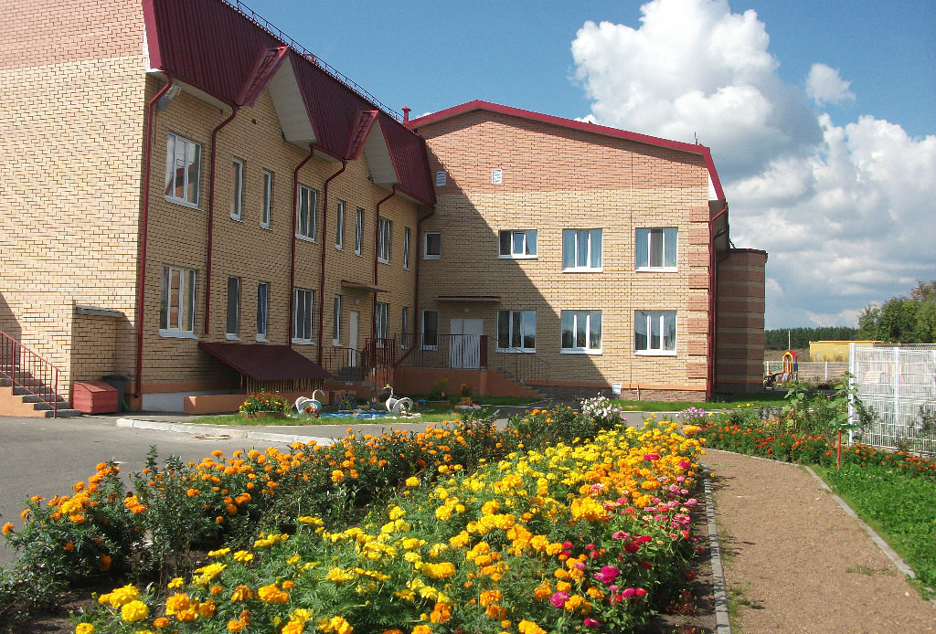
Муниципальное казенное дошкольное образовательное учреждение Ачитского городского округа «Ачитский детский сад «Улыбка»
Свердловская область,
пгт Ачит, ул Первомайская 38,
mdou_ul13@mail.ru
Офицальный сайт:
https://smile-ach.tvoysadik.ru/sveden/common

